Slide 1

Append is Near：Log-based Data Management on ZNS SSDs
汇报人：侯玉峰

Slide 2

01
介绍
02
主要工作
03
结论

Slide 3
介绍
基于日志的数据管理系统将存储视为一个只可追加的媒介，它将随机写过程转化为顺序写，在硬盘中持久保存日志给我们带来了极大的好处。SSD正逐步取代硬盘，在SSD中我们也可以使用日志，虽然SSD提供了随机写能力，但是顺序写仍然是有利的。然而SSD的固有特征导致了在使用随机写块接口时会有写放大，磨损不均，垃圾回收等问题。而ZNS SSD作为近年来新出现的存储介质，对SSD的某些缺点进行了改进，因此作者考虑如何将日志应用在ZNS SSD上。但是我把这篇文章称为“前瞻性”文章，因为在这篇文章中作者只是提出了如何将三种日志管理系统应用在ZNS上的一些想法，都没有进行实验来验证他的想法。当然，作者也在文中说了，欢迎研究人员和他们共同进行下一步研究。

Slide 4
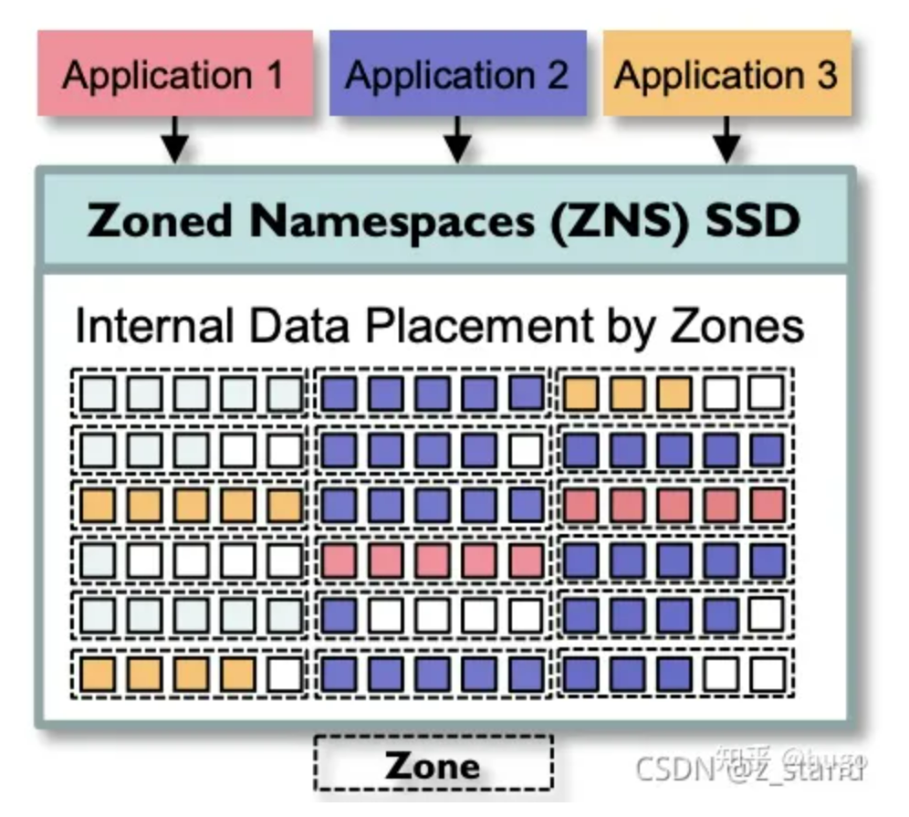
介绍
接下来我大致介绍一下ZNS SSD的特点：
ZNS SSD将将存储设备划分为一个个大小相等的只支持可追加写的zone。
当数据追加到zone区域的尾部时会变为不可修改。
只能通过主机调用reset来显示擦除某个zone。所以ZNS SSD消除了设备端的垃圾回收和OP空间。
读操作与传统的SSD相同，支持顺序和随机读。
减少地址映射表的大小。

Slide 5
介绍
Zone Append：
ZNS写命令必须提供写指针(WP)的位置，为了保证主机提交顺序和实际写入顺序的一致，可以将每个zone的写入命令数限制为1。而Zone Append命令能够使多个写进程向zone的尾部写数据而不需要知道尾部的详细位置。主机只需要指明要将数据添加到哪个zone中，它将数据的放置和排序卸载到控制器中，最后当命令执行完后只需要给主机返回一个写入后的LBA地址。这种办法有助于减少写指针上的争用，提高性能。
Group Append：
本文作者提出了一种更加细粒度的Zone Append替代方案，称为“Group Append”，允许追加比块更小的数据，具体来说它在控制器那里维护了一个只可追加的缓冲区，该缓冲区可以以更加细粒度的方式追加数据，当缓冲区大小超过块大小时便将其追加到zone的尾部。Group Append避免了由于部分块不满便被写入所导致的写放大，并且没有增加写延迟，因为控制器可以快速相应每一个追加请求。

Slide 6
主要工作
基于日志的文件系统：
基于日志的文件系统在main region的数据段中存储数据，而相应的元数据存储在checkpoint regions。
ZNS可以将每个zone要么视为main region，要么视为checkpoint region。数据段被原子写入，所以很容易将它们的大小与zone边界对齐，同时checkpoints使用只可追加的日志进行更新。
传统的基于日志的文件系统会在主机端集合数据段，然后写入设备。在本文中，作者提出可以使用Group Append来写小于一个块大小的数据。当控制器的缓冲区聚合一个数据段后，会写入zone中。写请求可以被马上返回给主机而不必等待数据写入到zone中，因为控制器可以预计算出最终的LBA。数据丢失可以由控制器使用持久性存储缓冲保证。这种方法让主机将数据段构建任务卸载到存储设备端。

Slide 7
主要工作
研究方向：
1.数据布局
主机可以考虑将相近生命周期的数据放置到同一zone中，降低主机侧垃圾回收开销。
如果主机应用所使用的数据管理单元与zone的大小没有对齐，那可能会引入额外的I/O，因此可以考虑将底层存储结构告诉主机来更好的对齐数据。
2.分类元数据
在ZNS SSD中存储文件系统元数据会带来新的挑战和复杂度。一个解决方法是利用分类存储，将元数据放置在传统的支持随机写的命名空间中。

Slide 8
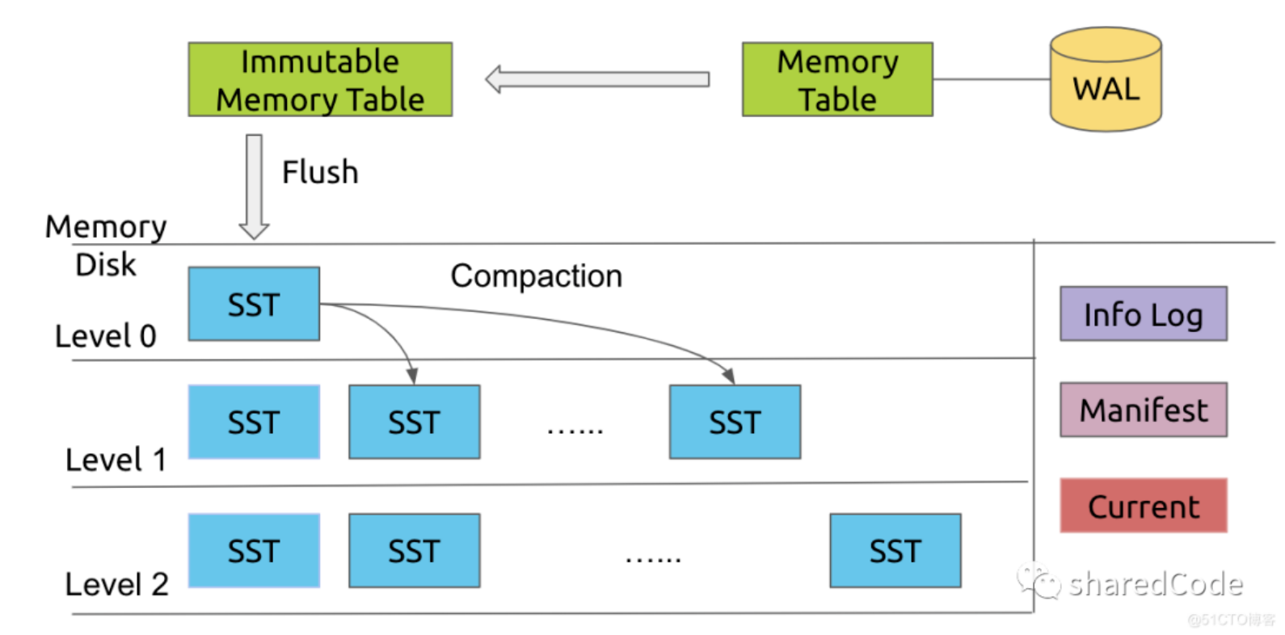
主要工作
LSM树和ROCKSDB：
LSM树全称为Log-Structured Merge trees，日志结构合并树，因此作者很自然的考虑如何将基于lsm实现的RocksDB部署在ZNS SSD上。
RocksDB会首先将数据写入叫做Mentable的内存结构中，并且同步在WAL中记录日志。当Mentable满时，会变为不可修改的Mentable，并将其写入持久性介质，生成一个SSTable，SSTable文件按key排序，每个SSTable不可修改。当某一层的SSTable数量达到阈值后，会执行compaction操作，将多个SSTables合并然后写入下一层。

Slide 9
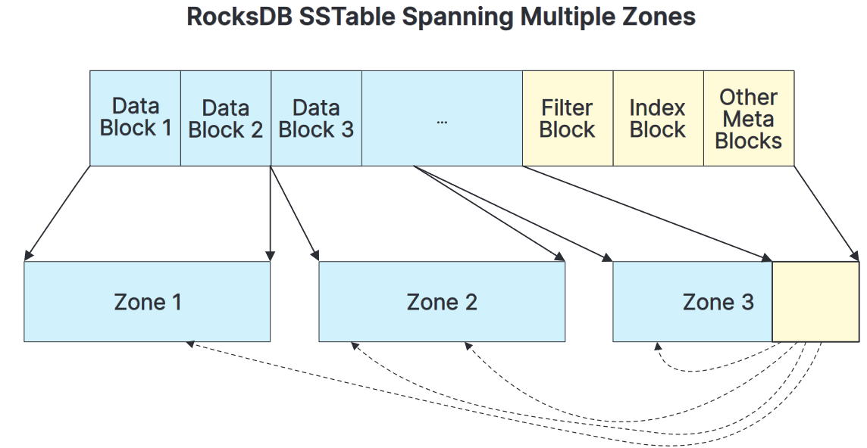
主要工作
针对ZNS SSD的改进：
1.SSTable
SSTables和zones天然适合，因为都保证顺序写接口，填满时不可修改，里面的数据有相近的生命周期。但是SSTable的大小在不同层级会改变，zone大小不同设备也不同，因此有必要对齐两者大小。
1）如果SSTables比zone大，一个SSTable将会分布在多个zones上。如图所示，最后一个zone包含元数据，访问其他zones的数据会依据该元数据，当对相同zone执行多次读操作执行时，会增加访问延迟。可以通过采用不同的compaction模式或将元数据存在一个已知的位置来解决这个问题。
2）如果多个SSTables存储在一个zone里，当SSTables执行compaction操作时会增加数据移动。为了确保能够以最少的数据移动来释放空间，主机必须保证存储在同一zone里的SSTables既有相似的生命周期。虽然RocksDB提供了Write Hints来预测将要被写入的数据的生命周期，但是预测数据生命周期并有效使用仍是研究热点。

Slide 10
主要工作
针对ZNS SSD的改进：
2.Write-Ahead Logging
WAL会造成写放大，每次写日志会造成两次写，一次写数据，一次更新文件元数据，当最小写粒度为4KB时，这将导致为每个日志条目进行8KB的写入。RocksDB有两种机制来解决这一问题。一是执行粒度为1MB的组提交，这会导致延迟同步，二是回收日志文件来降低元数据更新。
当在ZNS上部署RocksDB时：
1）使用Zone Append，可以更快速的保存对日志的更改，为每4KB的日志记录发出一个Zone Append，显著降低了当前1MB的组提交粒度。
2）使用Group Append，可以为每个日志条目进行追加，极大的节省了空间，降低写放大。
3）由于Append原语可以在不知道尾部的情况下发出写操作，因此我们可以消除对文件元数据进行4KB更新的需要。

Slide 11
主要工作
针对ZNS SSD的改进：
3.Compaction
Compaction有两种：一是tiered compaction，将同一层的所有SSTables合并，然后将数据写入下一层，二是leveled compaction，将来自上一层的一个SSTable合并入当前层的SSTables中。Compaction可以确保在同一个SSTable中的所有数据有相同的生命周期。
在ZNS SSD的应用：
1）对于tiered compaction，垃圾回收可以被极大的简化，当压缩后的数据移到下一层后，原来的zones可以被轻松回收。
2）对于leveled compaction，来自上一层的SSTable所留下的zones可以被轻松重置，但是当前层修改后的zones必须被重新写入，并重置旧版本，因为它们不能在原地更新，使用leveled compaction可能导致极大的写放大。作者计划探索在ZNS SSD上对SSTable进行分区的技术，以避免在合并后重写整个Sstable。
为了降低主机开销，作者提出使用ZNS SSD上的Copy命令来将多个zones里的片段复制到一个zone中，经过正确的设计，可以降低合并多个SSTables时主机进行的数据移动，但是key仍需要主机进行排序和重新映射。更进一步，可以完全将合并操作卸载给SSD里的计算单元。

Slide 12
主要工作
针对ZNS SSD的改进：
3.MetaData
RocksDB会处理多种类型的metadata，有备份存储的文件系统元数据，RocksDB清单文件形式的元数据，关于WAL和SSTable文件的元数据。更新元数据会涉及频繁的随机写，这不适合ZNS SSD。有许多种办法可以存储元数据；
1）一个SSD可以既有传统的随机写命名空间，又有分区命名空间，元数据可以存放在传统的命名空间。
2）元数据的更新可以改为使用Group Append来追加到特定元数据zones中，以此来提高性能，限制写放大。
3）在分级存储中，使用一个非易失存储内存用于元数据存储。

Slide 13
主要工作
研究方向：
针对以上内容，作者提出了几个可能的研究方向：
1）LSM树的布局：当LSM树和zone大小不一致时如何将它们对齐是个挑战。作者打算探索布局策略和数据分组俩降低数据移动。
2）数据生命周期：虽然RocksDB支持生命周期预测，但是为一个workload生成预测仍是研究热点。知道SSTable的生命周期可以令我们存储相近生命周期的数据到相同的zone，降低写放大。
3）Compaction：在将各种compaction技术应用于ZNS中，如何高效的使用Zone Reset命令是很重要的。作者计划探索compaction技术的最佳策略。
4）Metadata：由于对metadata的更新涉及频繁的小型随机写，在仅追加的存储上管理它们是一个挑战。作者计划探索如何采用Group Append来处理元数据。

Slide 14
主要工作
数据库：
对于运行在ZNS SSD上的数据库，日志的处理将从主机端使用组提交下发到控制器端使用Group Append。由于使用Group Append写日志相对较快且成本第，因此日志记录器可以比使用组提交更频繁地持久化日志。这可能增加控制器负载，但那会降低WAL延迟。它还会减少写入的日志快数量，因为块直到满时才被写入。
一个日志文件将由至少两个区域组成。当一个区域已满时，日志记录将在顺序中的下一个区域继续进行。日志文件是一个循环缓冲区，当不再需要早期的日志记录时，它将被删除，以便始终有空间容纳新的日志记录。使用ZNS存储，Zone Erase可以有效地清除日志开头不需要的Zone。
Checkpoints被用来故障恢复，也被包含在日志中，要想恢复必须找到最近的checkpoint。有一个zone专门记录最近的checkpoint，还有一些其他的锚数据也被记录，例如组成日志的zones序列。
研究方向：
管理表增量：如果对表的差异更改被追加到使用Group Append管理的仅追加增量中，则不需要在通常的数据库日志中记录这些更改，表增量将包含事务ID。
元数据：数据库管理大量元数据，一些元数据被作为普通数据对待，但是配置数据和checkpoint需要特殊处理。

Slide 15
结论
当有创新型的硬件或者硬件接口出现时，软件系统也应该做出改变来利用这些创新。本文因为看到新出现的ZNS SSD有着只能追加的特性，因此想到了日志也具有如此这种特性，因此考虑将日志管理系统与ZNS SSD结合的可能性，这也是一种研究办法，将新旧事务结合，因为ZNS SSD是一种新的存储介质，原来在老存储介质中使用的技术要想在新的存储介质中使用必然面对一些困难，需要进行改变，如此便产生了新的研究热点。

Slide 16

Q&A
Thanks！
Notes:
Thanks for listening!

